Slide 1
2022秋季学期ADAS小车自动驾驶入门工作总结
——1组

Slide 2
成员介绍

Slide 3
吴东升
21级勘查技术与工程
王晨曦
21级勘查技术与工程
宋子硕
22级海德食品科学与工程

Slide 4
工作过程

Slide 5
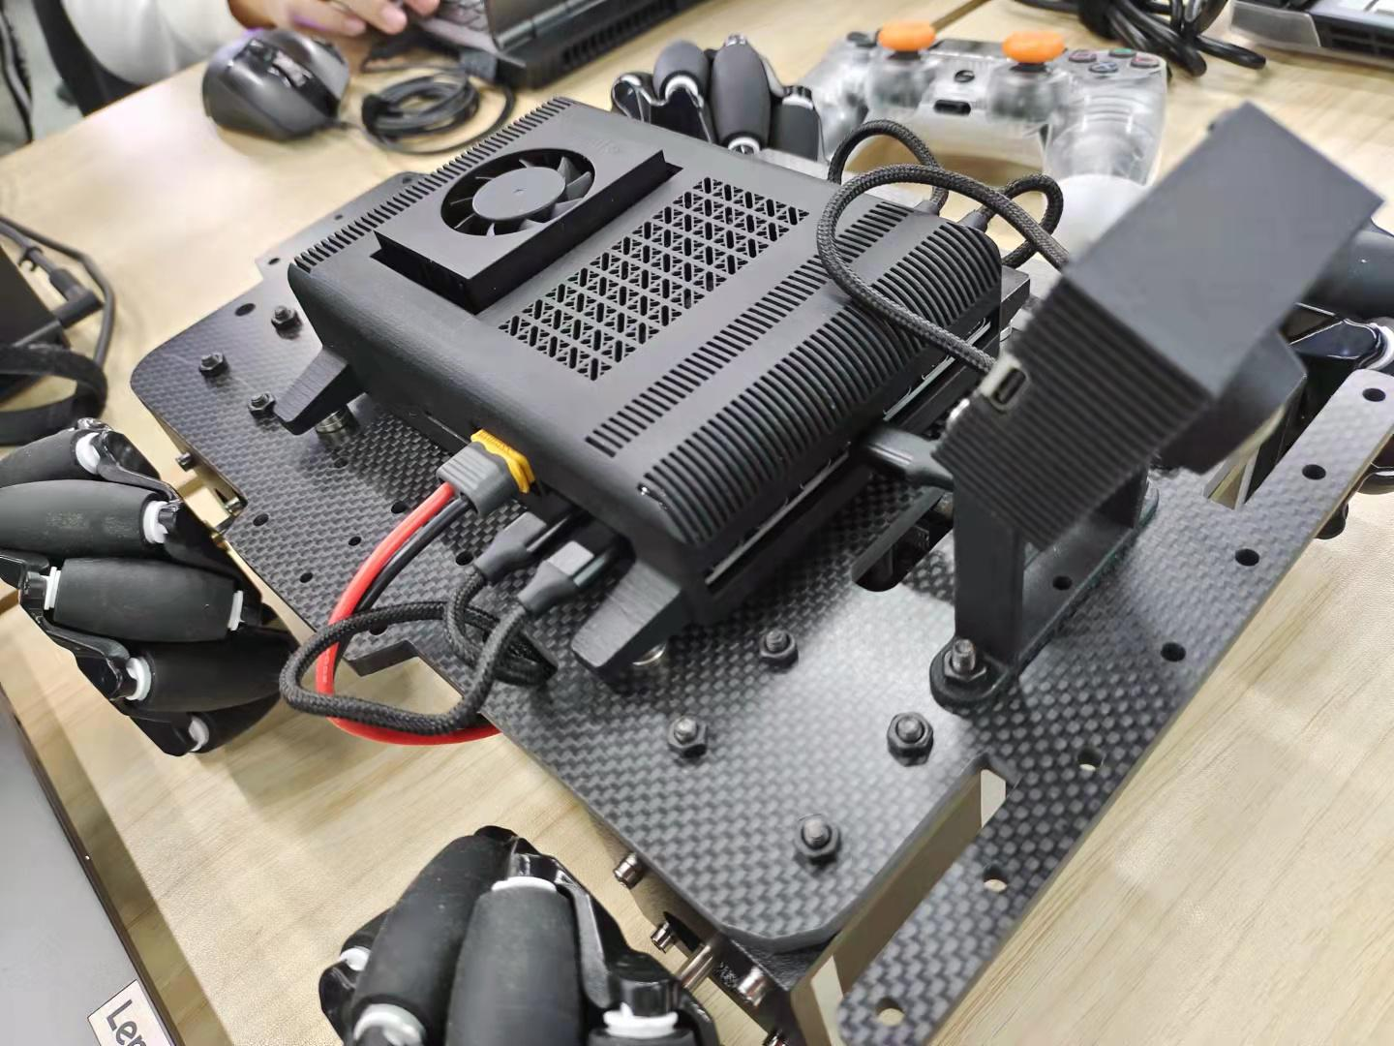
理论学习
智能小车作为现代的新发明，是以后的发展方向，它可以按照预先设定的模式在一个环境里自动的运作，不需要人为的管理，可应用于科学勘探等等的用途。智能小车能够实时显示时间、速度、里程，具有自动寻迹、寻光、避障功能，可程控行驶速度、准确定位停车，远程传输图像等功能。
智能小车大体可以分为三部分——传感器部分、控制器部分、执行器部分。
控制器部分：接收传感器部分传递过来的信号，并根据事前写入的决策系统（软件程序），来决定机器人对外部信号的反应，将控制信号发给执行器部分。好比人的大脑。
执行器部分：驱动机器人做出各种行为，包括发出各种信号（点亮发光二极管、发出声音）的部分，并且可以根据控制器部分的信号调整自己的状态。对机器人小车来说，最基本的就是轮子。这部分就好比人的四肢一样。 传感器部分：机器人用来读取各种外部信号的传感器，以及控制机器人行动的各种开关。好比人的眼睛、耳朵等感觉器官。

Slide 6
基础指令

Slide 7
环境配置

Slide 8
实践过程

Slide 9
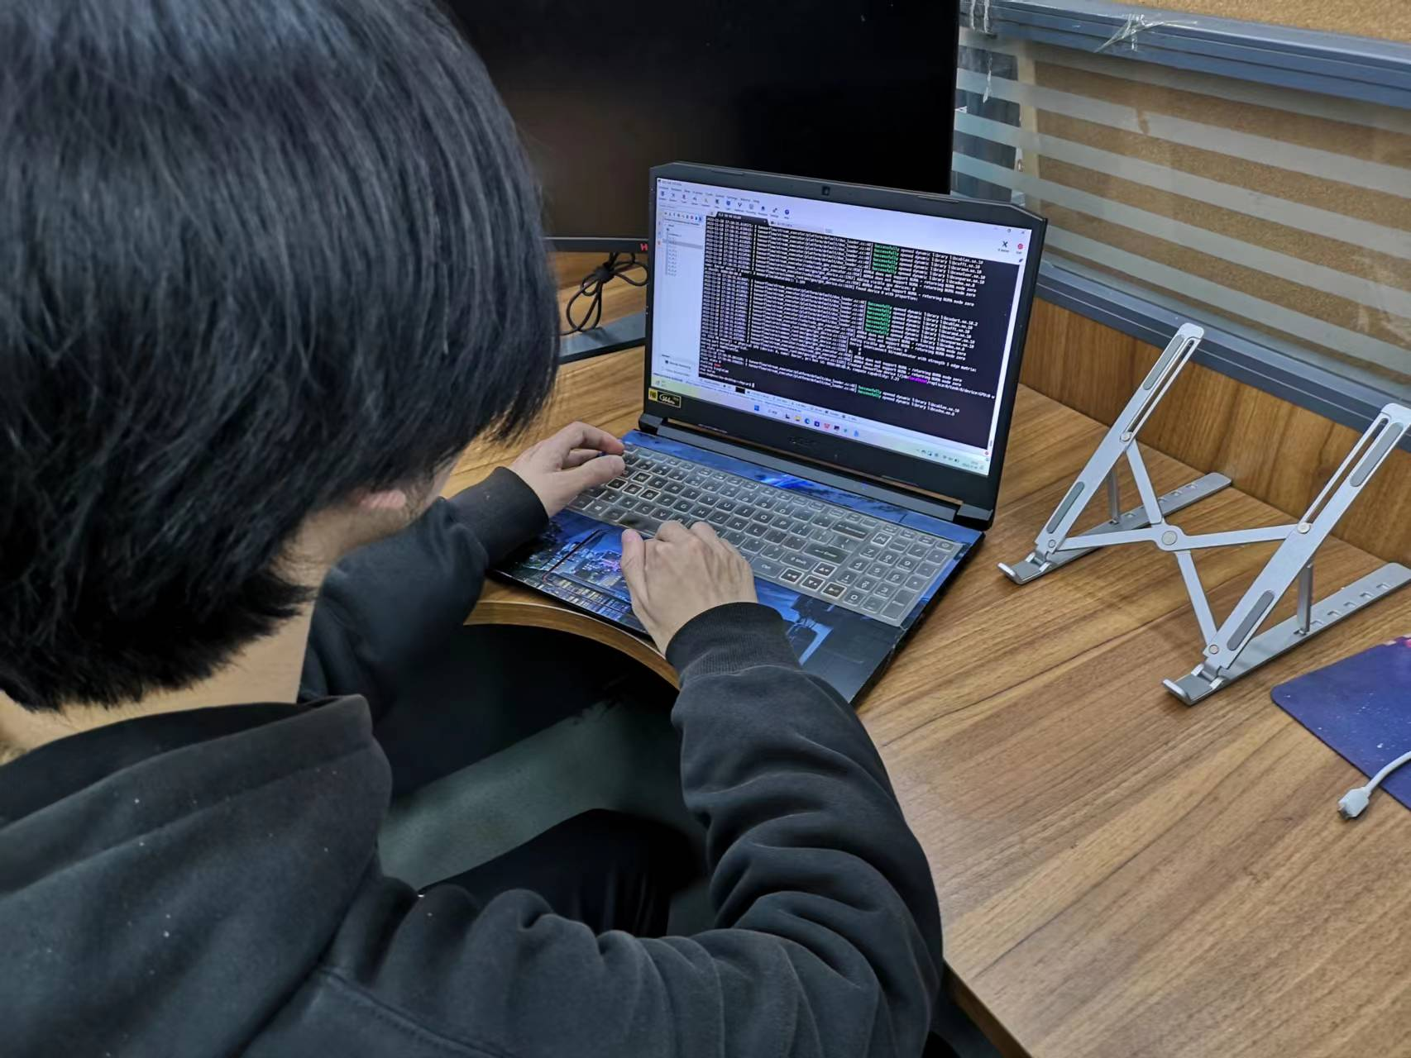
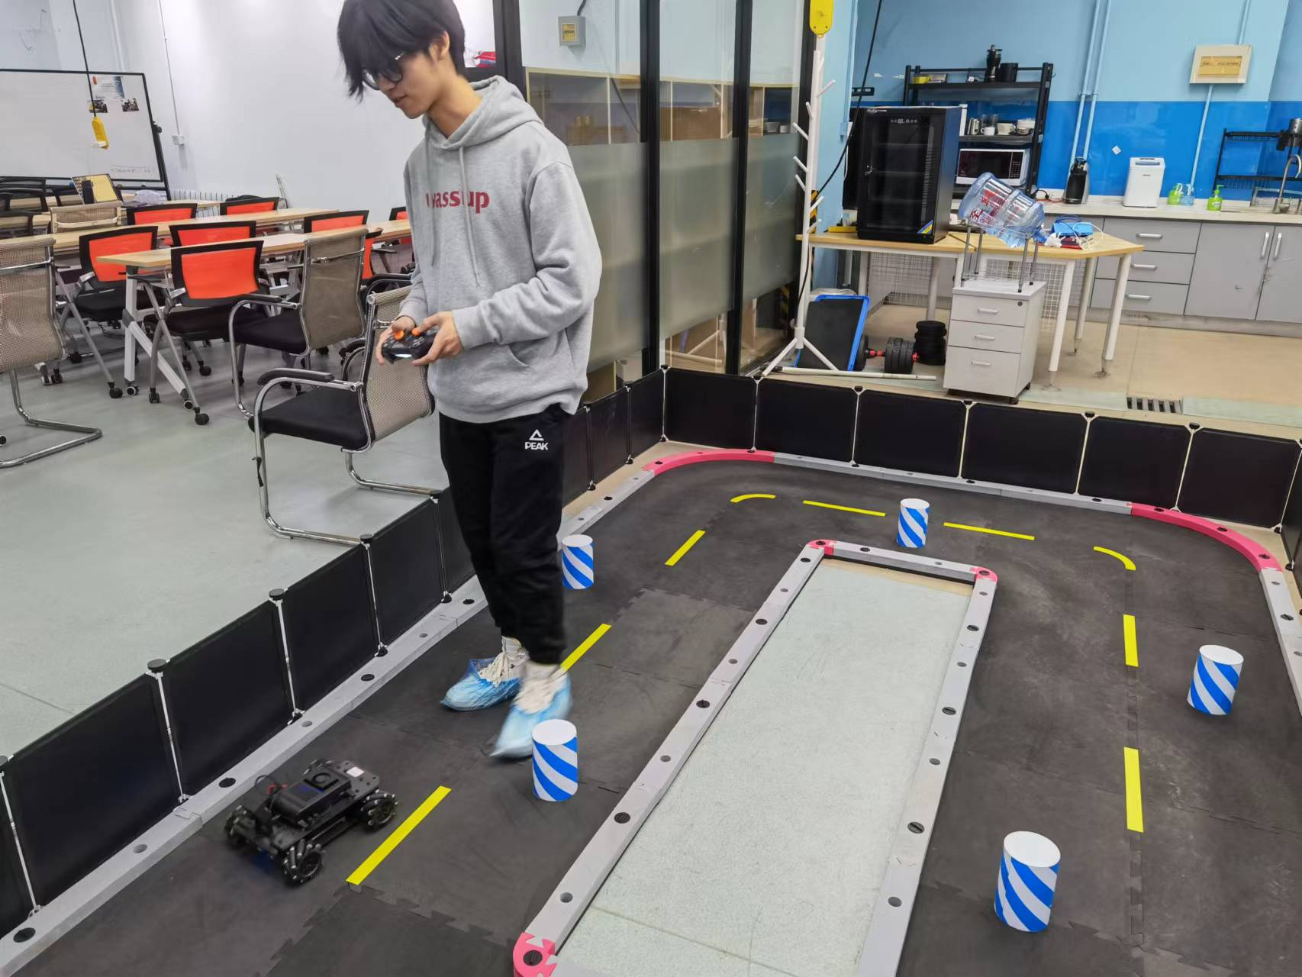
一丝不苟~~~~

Slide 10
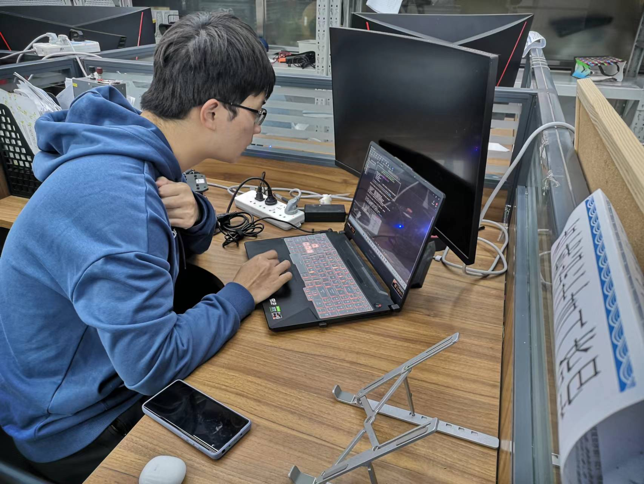
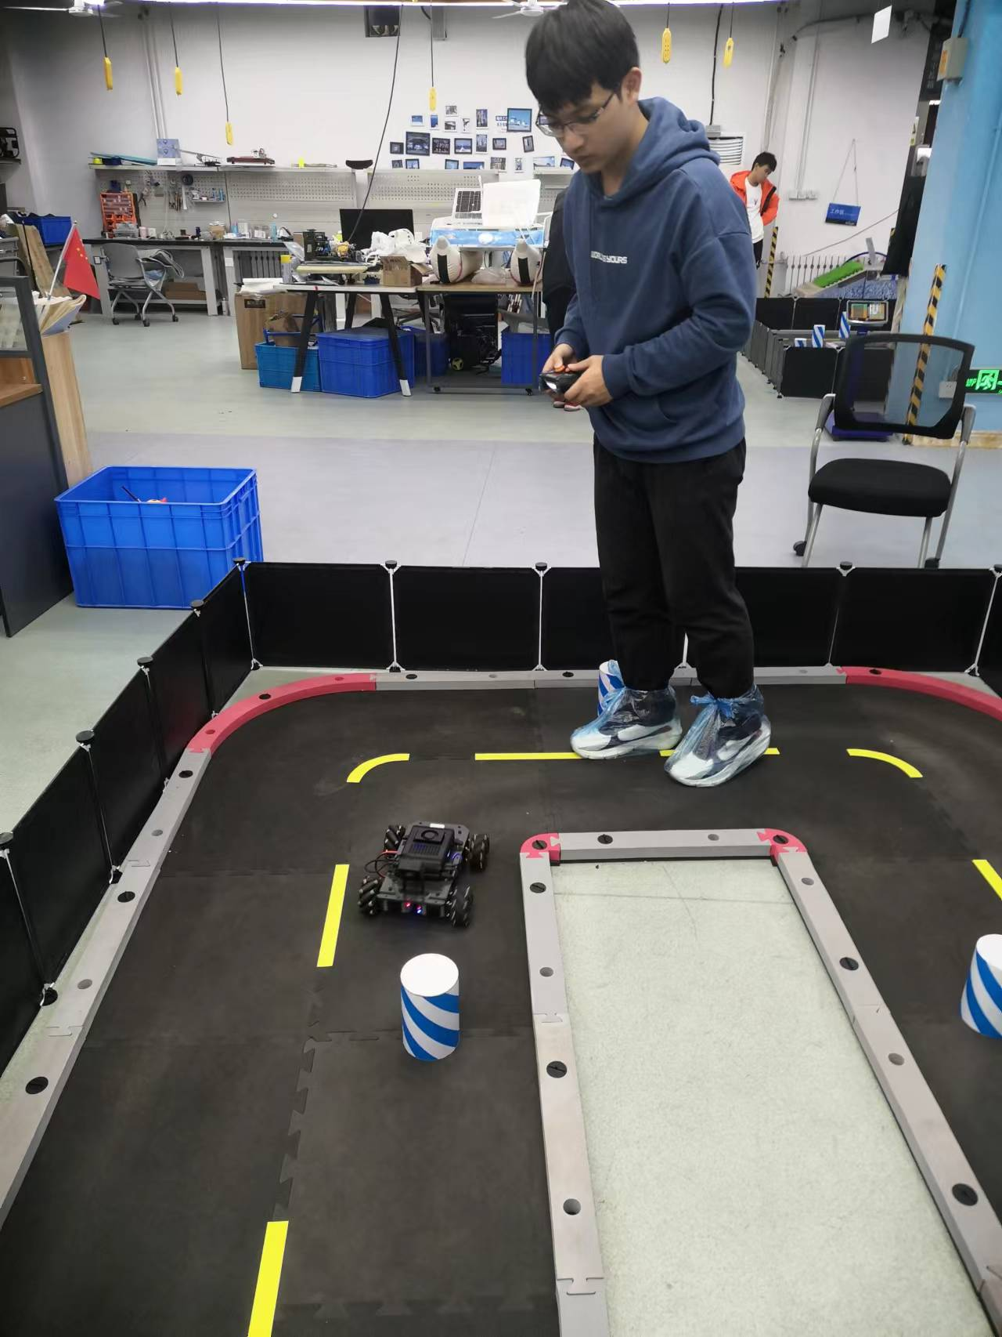
聚精会神~~~

Slide 11
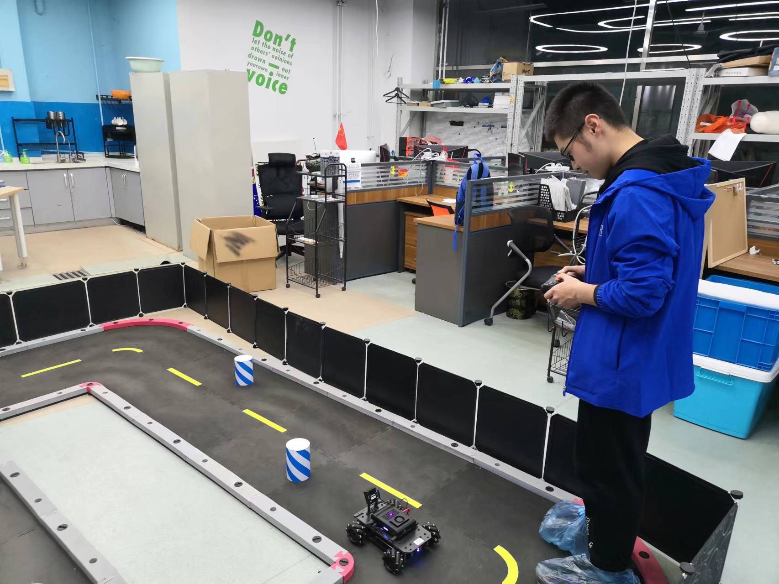
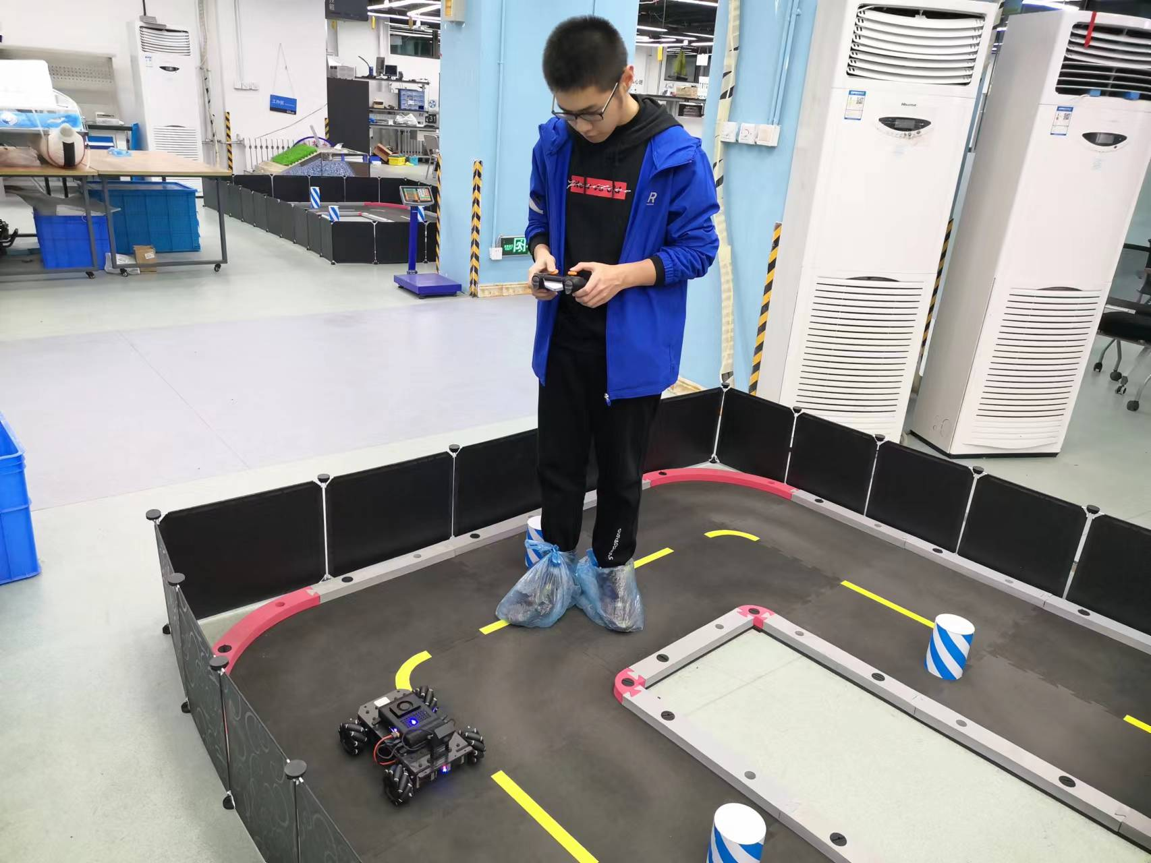
认真训练~~~

Slide 12
1、手柄与小车连接时不顺利
2、服务器容易卡断线
3、小车跑出的模型不理想，总是越线、撞墙、拐弯不及时
4、上传存在问题
1、换一个可以自动连接的，电比较多的。
2、趁不卡的时候抓紧做
3、在小车卡顿的地方做重复训练
4、及时更新版本
遇到问题：
解决措施：

Slide 13
成果展示

Slide 15
工作总结

Slide 16
经过这一段时间的学习和实践，我们都有许多收获。从老师身上学到了认真、细致，从同学身上学到了热情，友爱，善良，从同伴身上学到了沟通，协调，配合，从课程上学到了思维，技巧。
纵使这个过程中有着许多艰辛，但是走过以后，回头望去，总是开心的，没有遗憾的。
同时，我们也初步认识了自动驾驶，对我们的视野的扩展以及将来工作方向的考虑提供了更多参考。完成课程任务，也锻炼了我们的动手操作能力以及团队协作能力，耐心和细心程度也有所提升。这对我们来说无疑是一笔宝贵的财富

Slide 17
ADAS
感谢您的观赏
THANKS FOR WATCHING

